Slide 1


Bonnes pratiques
Par l'exemple de
Laurent Destailleur

Slide 2





Bonnes pratiques PHP … Par l'exemple
Objectifs et plan de la présentation
Présenter les pratiques PHP et règles de l'art du développement PHP, avec retour d'expérience
Principe de la présentation
8 thèmes abordés
Pour chaque thème, 3 paragraphes évoqués :
  Pourquoi
  Comment
  Résultats et retours d'expérience
Thèmes abordés
Thème 1: Documentation technique
Thème 2: Design pattern Accès aux données (DAO et ORM)
Thème 3: Design pattern MVC et moteurs de templates
Thème 4: Performances
Thème 5: Traduction
Thème 6: Portabilité
Thème 7: Sécurité
Thème 8: Tests unitaires/non régression

Slide 3
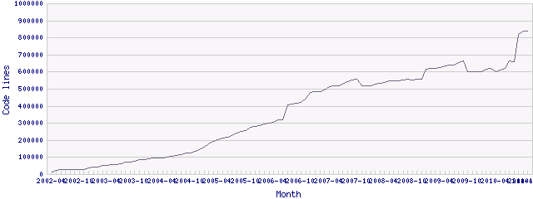

Bonnes pratiques PHP … Par l'exemple
Choix de l'exemple
Un EPR/CRM de 8 ans d'expérience et 800 000 lignes de code:
Couverture fonctionnelle
ERP/CRM (Facturation, Commandes, Produits, Stock, Annuaire, Agenda, Projet, etc...)
Couverture technique
PHP 4 à 5.3
MySql 3+ / PostgreSql 8.3+
LDAP, RSS, SOAP, …
Historique
Début des développements en 2003 (PHP 4 / MySql 3)
800 000 lignes de codes (commentaires exclus), une vingtaine de développeurs actifs

Slide 4
Bonnes pratiques PHP … Par l'exemple
Thèmes 1/8 : Documentation technique
Pourquoi ?
Faciliter la lecture de code issus d'autres développeurs
Etude d'impacts
Accélérer le développement en bénéficiant d'auto-complétion lors de l'écriture du code.

Slide 5
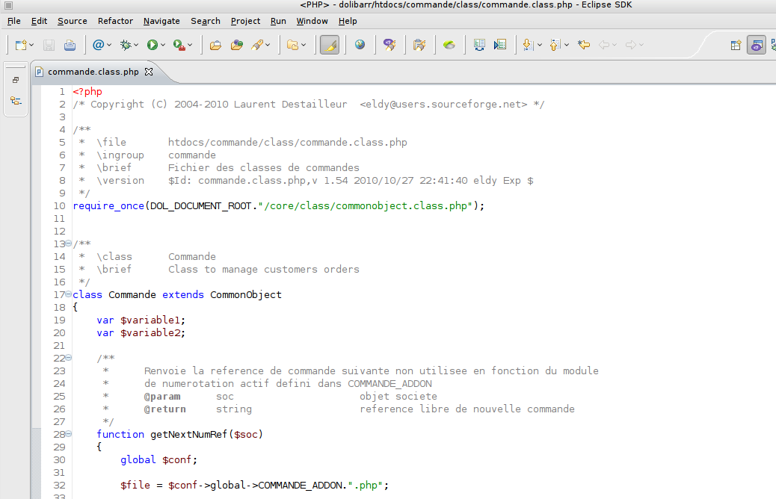
Bonnes pratiques PHP … Par l'exemple
Thèmes 1/8 : Documentation technique
Comment ?
Utilisation d'outils et conventions de documentation (JavaDoc, phpDocumentor, Doxygen)
Conventions Doxygen
Conventions JavaDoc

Slide 6
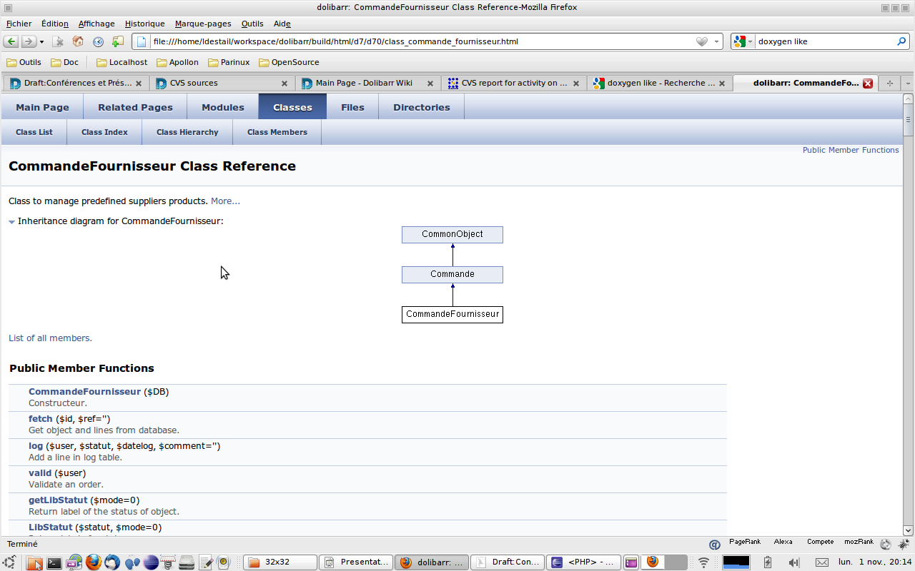
Bonnes pratiques PHP … Par l'exemple
Thèmes 1/8 : Documentation technique
Résultats et retour d'expérience
Plusieurs conventions/outils testés => Le choix final est la convention JavaDoc complétée de tags Doxygen (Entêtes fichier).
Génération de la documentation faite avec Doxygen.

Slide 7
Bonnes pratiques PHP … Par l'exemple
Thèmes 2/8 : Design patterns DAO et ORM
Pourquoi ?
Définir un cadre de développement homogénéisant la production de code
Faciliter la lecture de code issus d'autres développeur.
Permettre l'accélération du développement par génération de code

Slide 8

Bonnes pratiques PHP … Par l'exemple
Thèmes 2/8 : Design patterns DAO et ORM
Comment ?
Martin Fowler a identifié 3 patterns d'accès aux données pour un langage Objet :
Le Table And Row Data Gateway
Une classe par table, voir une classe par ligne de table. La classe ne contient que du code d'accès aux lignes ou colonnes de tables. Le code métier doit alors être ajouté dans d'autres classes. Les classes possèdent juste les méthodes CRUD.
Exemple: Certains Frameworks d'ORM comme Prado
Le Active Record
Identique au précédent, mais on se permet d'ajouter aux méthodes CRUD quelques fonctions métiers dans les classes, à conditions que ces fonctions aient un rapport avec la table ou ses lignes.
Le Data Mapper
Les classes représentent les entités du problème et non les données. Il faut donc doubler, tripler... ces classes avec des classes Mapper pour accéder aux données. Plus "puriste" sur le papier car plus proche du métier, ce mode a aussi l'inconvénient d'être plus complexe sur le plan pratique.
Exemple: Certains Frameworks d'ORM comme Propel

Slide 9
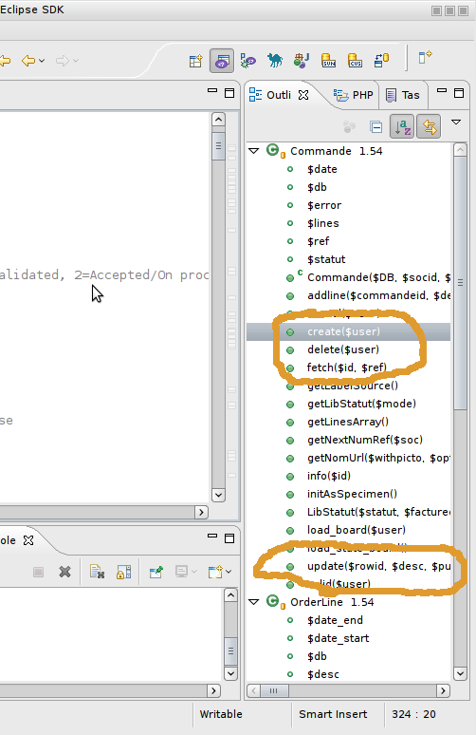
Bonnes pratiques PHP … Par l'exemple
Thèmes 2/8 : Design patterns DAO et ORM
Résultats et retours d'expérience
Le Pattern Table And Row Data est trop limité en terme d'accès aux donnée.
Le Pattern Data Mapper crée une forte abstraction qui, à l'usage, génère aussi de l'obscurité de code.
Le Pattern Active Record a finalement été
généralisé car offrant le meilleur facteur
productivité * lisibilité.
Exemple sur la classe Commande =>
Cela a de plus permis le développement
d'un script générateur de classe.

Slide 10
Bonnes pratiques PHP … Par l'exemple
Thèmes 3/8 : Design patterns MVC
Pourquoi ?
Définir un cadre de développement homogénéisant la production de code
Faciliter la lecture de code issus d'autres développeurs
Permettre l'accélération du développement par génération de code
Permettre la personnalisation du visuel sans compétences PHP

Slide 11
Bonnes pratiques PHP … Par l'exemple
Thèmes 3/8 : Design patterns MVC
Comment ?
Le design pattern MVC « by file », « by framework »
Chaque écran possède un fichier de template et un fichier de code actions.
Exemple: La plupart des Frameworks de présentation (Smarty, ...)
Le design pattern MVC « by file », « by PHP »
Identique au précédent, mais le moteur de templates est en fait un simple include d'un fichier template.tpl.php qui manipule les variables PHP.
Le design pattern MVC « by part », « by PHP »
C'est le même fichier qui contient le code action et la présentation. La séparation se fait dans le découpage du fichier (le haut contient le code, le bas la présentation)

Slide 12
Bonnes pratiques PHP … Par l'exemple
Thèmes 3/8 : Design patterns MVC
Comment ?
Avantage/Inconvénient | MVC by file by Framework | MVC by file by PHP | MVC by part by PHP
Garantie technique d'isolation code/présentation | + | - | -
Lisibilité HTML | + | + | -
Lisibilité Code | - | +/- | +
Évolutivité IHM complexes/Ajax... | - | + | +
Fonctionnalités | +/- | -/+ | -/+
Performances | - (120% smarty) | + (101%) | + (100%)

Slide 13
Bonnes pratiques PHP … Par l'exemple
Thèmes 3/8 : Design patterns MVC
Résultats et retours d'expérience
Abandon de Smarty :
→ La dégradation de maintenabilité sur le code et limitations dues à la complexité des IHM ont été jugés non compensés par le gain sur la maintenabilité de la présentation.
→ Les performances de Smarty très inférieures.
MVC by file by framework
Without cache (Smarty)
MVC by file by framework
With cache (Smarty)
MVC by file by PHP
MVC by part by PHP
Utilisation du MVC by part by PHP en général, utilisation du MVC by file by PHP sur les portions d'écrans répétitives uniquement.
→ Autonomie très rapide des développeurs

Slide 14
Bonnes pratiques PHP … Par l'exemple
Thèmes 4/8 : Performances
Pourquoi ?
Parce que le temps de réponse est le deuxième facteur (après l'ergonomie) de productivité des utilisateurs.
Parce qu'une application Web (client léger) doit être aussi rapide qu'une application Client-Serveur.
Parce que ne bénéficiant pas de fonction natives de serveurs applicatifs, les développeurs PHP ne cherchent pas à optimiser l'usage des ressources.

Slide 15
Bonnes pratiques PHP … Par l'exemple
Thèmes 4/8 : Performances
Comment ?
Optimisation du côté du navigateur et réseau
Optimisation du code
Utilisation de serveur de cache

Slide 16
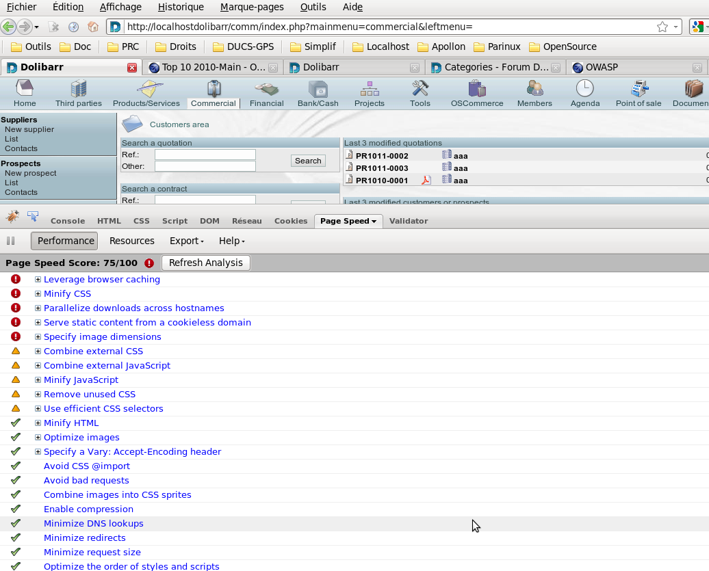
Bonnes pratiques PHP … Par l'exemple
Thèmes 4/8 : Performances
Comment ? (Optimisation navigateur)
Utilisation du plugin Firebug + PageSpeed (Google) ou Yspeed (Yahoo)
Un bouton pour activer
l'analyse de la page.
Une liste de résultat
avec conseils correctifs

Slide 17
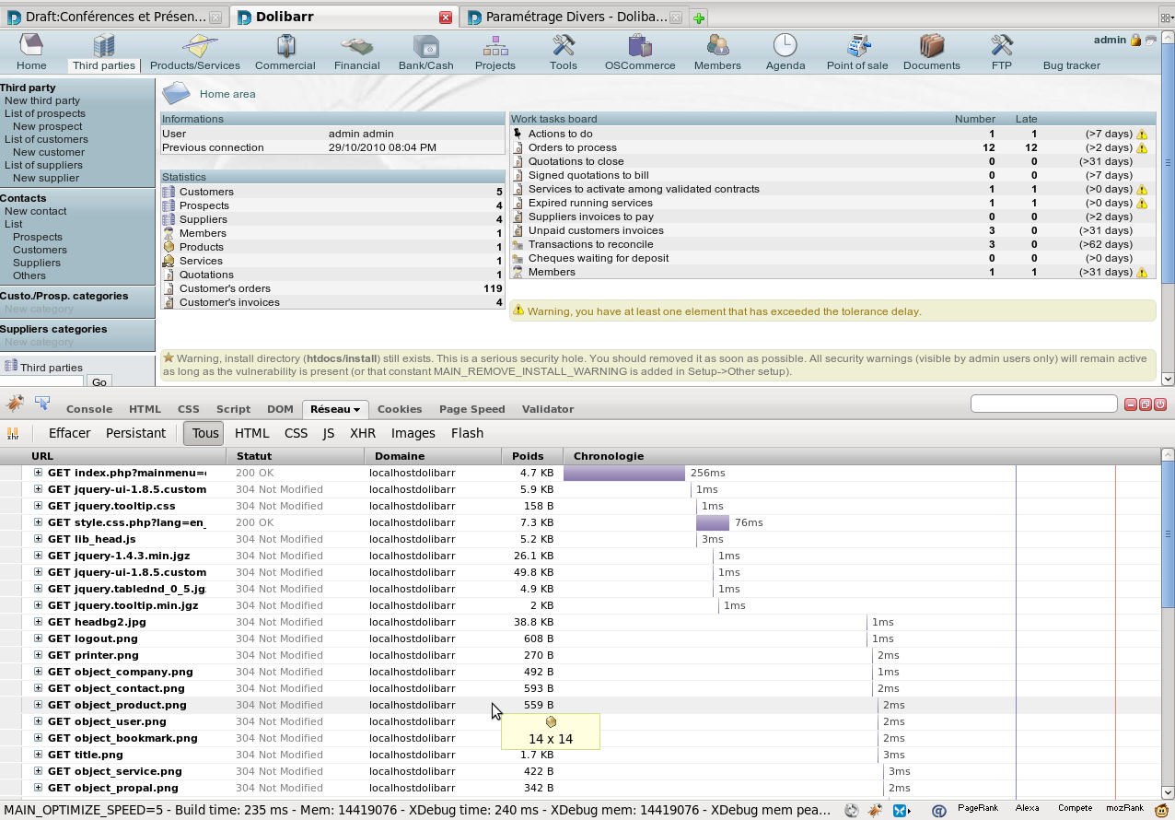

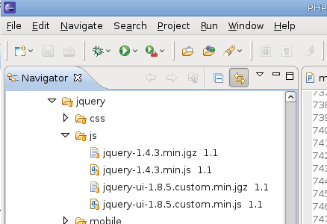

Bonnes pratiques PHP … Par l'exemple
Thèmes 4/8 : Performances
Résultats et retours d'expérience (Optimisation navigateur)
Modification de l'ordre des js et css augmente
le nombre de threads // du navigateur
Forçage du cache navigateur par directives serveur
Fusion des js propres au projet
Compression gz + Minification js
+
+ $mini='';$ext='.js';
if (isset($OPTIMIZE)) { $mini='.min'; $ext='.jgz'; }
print '<script src="/jquery/js/jquery-1.4.3'.$min.$ext.'"></script>';
→ Gain de 20% (dans la vue Réseau de Firebug) sur le rendu navigateur
→ Passage de la note PageSpeed de 46/100 à 76/100

Slide 18
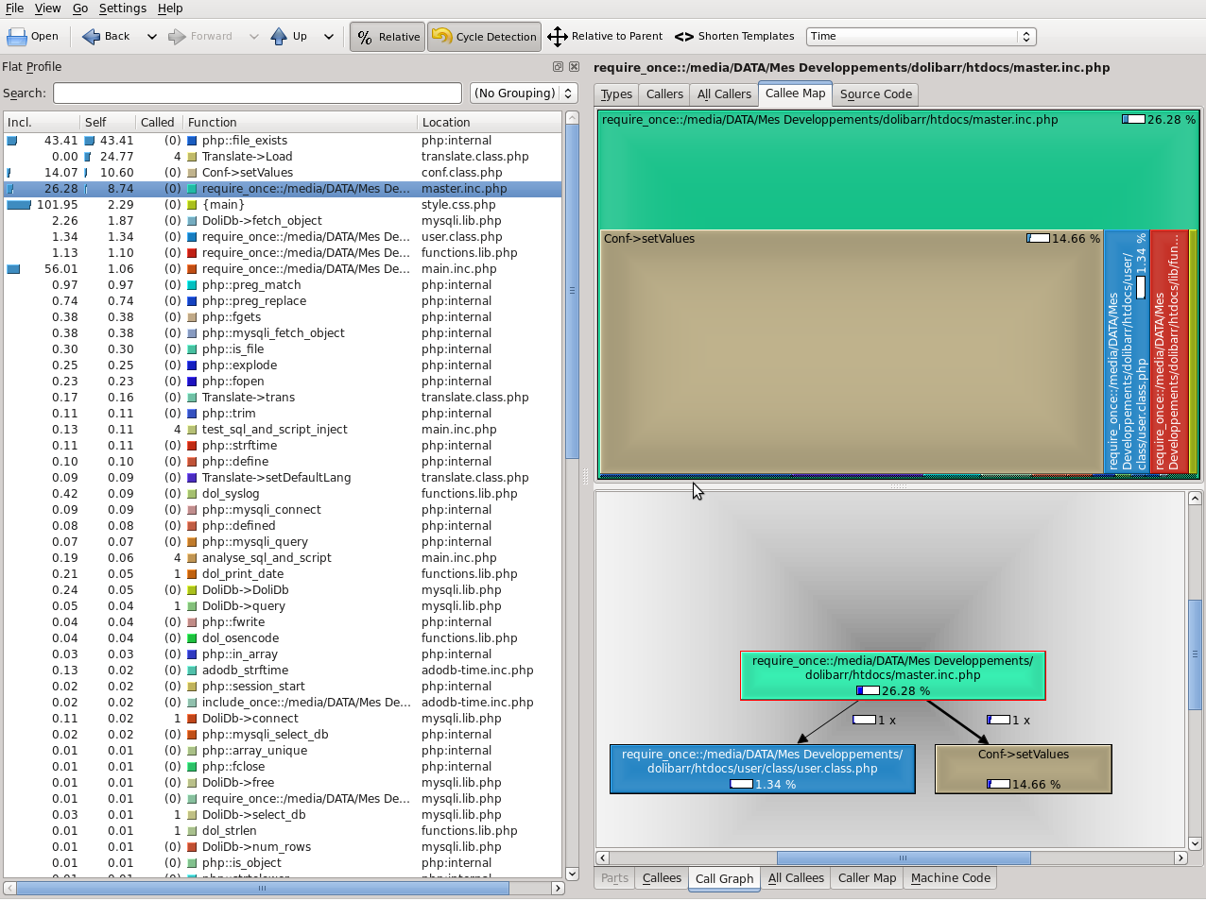

Bonnes pratiques PHP … Par l'exemple
Thèmes 4/8 : Performances
Comment ? (Le coding)
Utilisation de Xdebug et XcacheGrind
- Activation du mode trace de xdebug dans un fichier cachegrind.
- Analyse du fichier cachegrind avec un lecteur (KcacheGrind ou WinCacheGrind)
Liste des fonctions et temps
Vue descendante dans les fonctions

Slide 19
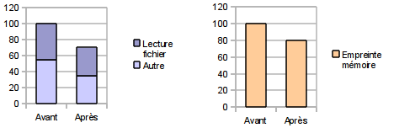
Bonnes pratiques PHP … Par l'exemple
Thèmes 4/8 : Performances
Résultats et retours d'expérience (Le coding)
Passage du temps de réponse des pages d'un indice 100 à un indice 70
Réduction de l'empreinte mémoire d'un indice 100 à un indice 80
Mise en évidence que 50% du temps était consacré à une tache de lecture des fichiers .lang (Fichier des traductions Dolibarr).
Temps de réponses Mémoire

Slide 20
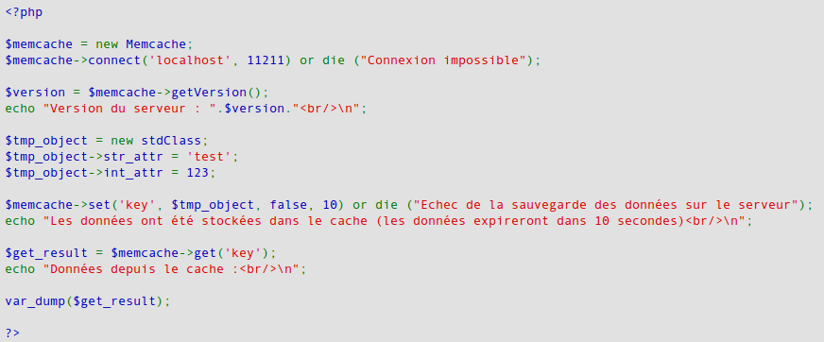
Bonnes pratiques PHP … Par l'exemple
Thèmes 4/8 : Performances
Comment ? (Le serveur de cache)
Utilisation du serveur MemCache (A ne pas confondre avec le cache OpCode PHP ou le cache des moteurs de templates)
Utilisation de l'implémentation PHP du client (Memcache ou Memcached)

Slide 21
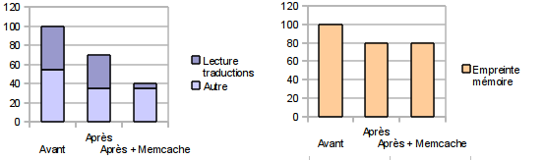
Bonnes pratiques PHP … Par l'exemple
Thèmes 4/8 : Performances
Résultats et retours d'expérience (Le serveur de cache)
Utiliser sur la seule phase de lecture des fichiers de paramètres et traduction => Remplacement de fonctions d'I/O disques en I/O mémoire.
Réduction par 10 du temps de la phase de lecture des fichiers traduction, d'où une réduction de presque 50% du temps de traitement.
Temps de réponses Mémoire

Slide 22
Bonnes pratiques PHP … Par l'exemple
Thèmes 5/8 : Traductions
Pourquoi ?
Permettre une internationalisation et étendre sa base potentielle d'utilisateur.
Gérer les spécificités locales (utilisateurs en DOMTOM, autres pays francophones, ...)

Slide 23
Bonnes pratiques PHP … Par l'exemple
Thèmes 5/8 : Traductions
Comment ?
Localisation des dates :
Utilisation de la fonction PHP setlocale() + strftime(), mktime(), gmtime() ?
ou
Utilisation d'un fichier de configuration du format de date ?
Localisation des symboles numériques + monnaies :
Utilisation de la fonction PHP setlocale() + number_format() ?
ou
Utilisation d'un fichier de configuration du format de date ?
Localisation des chaines de traductions :
Utilisation des fonctions de conversion des pages codes ?
Utilisation de GetText et le standard po ?
ou
Utilisation d'une méthode maison ?

Slide 24
Bonnes pratiques PHP … Par l'exemple
Thèmes 5/8 : Traductions
Résultats et retours d'expérience
Localisation des dates :
Utilisation de la fonction PHP setlocale() + strftime(), mktime(), gmtime()
→ Fonctions dépendant de la configuration système (variable UTC) et PHP (php.ini). Non modifiable par thread mais global (process)..
Utilisation d'un fichier de configuration du format de date
Localisation des symboles numériques + monnaies :
Utilisation de la fonction PHP setlocale() + number_format() ?
→ Fonction dépendant de la configuration système (variable LANG) et PHP (php.ini). Non modifiable par thread mais global (par process).
Utilisation d'un fichier de configuration du format de date ?
Localisation des chaines de traductions :
Utilisation des fonctions de convertion des pages codes ?
→ Partir sur du full UTF-8 (Code source, Output HTML, Base de données)
Utilisation de GetText et le standard po ?
→ GetText dépendant de la configuration système (variable LANG, UTC) et PHP (php.ini). Non modifiable par thread mais global (par process).
→ Standard po se base sur une chaine source et non une clé.
Utilisation d'une méthode maison

Slide 25
Bonnes pratiques PHP … Par l'exemple
Thèmes 6/8 : Portabilité
Pourquoi ?
Avoir une application indépendante de l'OS, base de données, paramétrage PHP...
Pouvoir développer sous un OS (Windows, MAC...) et mettre en production sous un autre (Linux, ...) sans surprise.
3 grandes problématiques de portabilité :
- Base de données
- Système de fichiers
- Paramétrage PHP

Slide 26
Bonnes pratiques PHP … Par l'exemple
Thèmes 6/8 : Portabilité
Comment ?
Base de données :
PDO, DAO autre framework ORM, autre ?
Systèmes de fichiers :
Rien à faire pour la gestion de / ou \ (Natif PHP)
Pas de solution native pour une compatibilité du code sur tout systèmes de fichiers (Windows ISO – Linux UTF8)
Paramétrage PHP :
La gestion des écarts des options PHP (error_reporting, register_global, magic_quotes) doit se faire de manière programmative.

Slide 27
Bonnes pratiques PHP … Par l'exemple
Thèmes 6/8 : Portabilité
Résultats et retours d'expérience (Base de données)
Trop de lacunes à PDO, un classe de conversion ordres SQL mysql → base x et de conversion code erreur mysql → code générique a été développée.
Couche de portabilité Avantage/Inconvénient | PDO | Dolibarr | Autre frameworks
Portabilité ordres DDL (insert, update, select, delete) | Oui | Oui | ?
Portabilité ordres DML (create, truncate, ...) | Non | Oui | ?
Portabilité des codes erreurs | Incomplète | Oui | ?
Gestion des transactions imbriquées | Non | Oui | ?

Slide 28
Bonnes pratiques PHP … Par l'exemple
Thèmes 6/8 : Portabilité
Résultats et retours d'expérience (Système de fichier)
Les fonctions de manipulation fichiers de PHP ne tiennent pas compte de la page de code du système de fichier (FAT, NTFS, ext3, ext4, ...).
Exemple :
$monfichier='fichier accentué.txt'; fopen($monfichier, 'w') ;
ne stockera pas correctement le ficher si le source manipule des données UTF-8 et que le système de fichier est en ISO (et vis-versa).
→ Toutes le fonctions fichiers ont donc été surchargées :
$monfichier='fichier accentué.txt'; dol_fopen($monfichier, 'w') ;
function dol_fopen($monfichier) { return fopen(dol_osencode($dir)); }
function dol_osencode($str) {
$tmp=ini_get("unicode.filesystem_encoding"); // Disponible PHP 6.0
if (empty($tmp) && ! empty($_SERVER["WINDIR"])) $tmp='iso-8859-1'; // Par défaut Windows
if (empty($tmp)) $tmp='utf-8'; // Par défaut autre
if (! empty($globalforceosencoding)) $tmp=$globalforceoencoding ;;
if ($tmp == 'iso-8859-1') return utf8_decode($str);
return $str; }

Slide 29
Bonnes pratiques PHP … Par l'exemple
Thèmes 6/8 : Portabilité
Résultats et retours d'expérience (Paramétrage PHP)
Solutions pour éviter que le paramétrage PHP impacte le comportement de l'application :
error_reporting → Forcer le choix par instruction PHP dans un include d'en-tête.
error_reporting(E_ALL ^ E_NOTICE);
register_globals → Utilisation d'une fonction GETPOST()
$monfichier='fichier accentué.txt';
fopen($monfichier, 'w') ;
magic_quotes → Compensation par instructions PHP dans un include d'en-tête.
if (function_exists('get_magic_quotes_gpc')) { // magic_quotes_* removed in PHP6
if (get_magic_quotes_gpc()) {
$_GET = array_map('stripslashes_deep', $_GET);
$_POST = array_map('stripslashes_deep', $_POST);
$_REQUEST = array_map('stripslashes_deep', $_REQUEST);
$_COOKIE = array_map('stripslashes_deep', $_COOKIE);
}
@set_magic_quotes_runtime(0); }) ;
function stripslashes_deep($value) {
return (is_array($value) ? array_map('stripslashes_deep', $value) : stripslashes($value)); }

Slide 30
Bonnes pratiques PHP … Par l'exemple
Thèmes 7/8 : Sécurité
Pourquoi ?
Éviter les failles de sécurité. S'armer contre les dangers.
L'OWASP recense et classifie ces dangers (http://www.owasp.org).
Il convient d'avoir une solution pour chacun d'eux.
A1: Injection (SQL, HTTP)
A2: Cross-Site Scripting (XSS)
A3: Broken Authentication and Session Management
A4: Insecure Direct Object References
A5: Cross-Site Request Forgery (CSRF)
A6: Security Misconfiguration
A7: Insecure Cryptographic Storage
A8: Failure to Restrict URL Access
A9: Insufficient Transport Layer Protection
A10: Unvalidated Redirects and Forwards
Voir page (http://www.owasp.org/index.php/Top_10_2010-Main)

Slide 31

Bonnes pratiques PHP … Par l'exemple
Thèmes 7/8 : Sécurité
Comment ?
A1: Injection (SQL, HTTP) → Instructions PHP dans un include d'en-tête
if (test_sql_and_script_inject($_GET)) die('hack non permis'); // A faire sur POST, REQUEST, COOKIE
function test_sql_and_script_inject($val) { $sql_inj = 0;
$sql_inj += preg_match('/delete[\s]+from|update.+set|.../i', $val);
return $sql_inj; }
A2: Cross-Site Scripting (XSS) → Instructions PHP dans un include d'en-tête
$sql_inj += preg_match('/<script/i', $val);
A3: Broken Authentication and Session Management → Utiliser les sessions PHP dans un include d'en-tête
A4: Insecure Direct Object References → Instructions PHP dans pages
$result = restrictedArea($user, 'facture', $facid,'','','fk_soc',$fieldid);
function restrictedArea($user, $features='societe', $objectid=0...) {
...test conformité de l'id et du user...
If (nonconforme) die('hack non permis'); }
A5: Cross-Site Request Forgery (CSRF)→ Instructions PHP dans un include d'en-tête
$token = md5(uniqid(mt_rand(),TRUE)); // Nouveau jeton à chaque accès
if (isset($_SESSION['newtoken'])) $_SESSION['token'] = $_SESSION['newtoken'];
$_SESSION['newtoken'] = $token;
if (isset($_POST['token']) && isset($_SESSION['token'])) {
if (($_POST['token'] != $_SESSION['token'])) { die('hack non permis'); } }

Slide 32
Bonnes pratiques PHP … Par l'exemple
Thèmes 7/8 : Sécurité
Comment ?
A6: Security Misconfiguration → Utilisation des bonnes options PHP
En production :
safe_mode=on (même si sera abandonné), open_basedir, expose_php=off,
display_errors = off, allow_url_fopen=off, allow_url_include=off
A7: Insecure Cryptographic Storage → Stockage en base du md5(motdepasse)
Pour valider, ne pas faire :
mot_de_passe_saisie=fdecryptage(mot_de_passe_crypte_en_base)
mais faire
fcryptage(mot_de_passe_saisie)=mot_de_passe_crypte_en_base
Et utiliser une fonction fcryptage non réversible (exemple md5)
A8: Failure to Restrict URL Access → Même solution que A4
A9: Insufficient Transport Layer Protection → Activation du HTTPS
A10: Unvalidated Redirects and Forwards → Ne pas faire de redirect depuis une valeur issu d'un paramètre utilisateur.

Slide 33
Bonnes pratiques PHP … Par l'exemple
Thèmes 7/8 : Sécurité
Résultats et retours d'expérience
Euh... ?!?!
Quand on parle de sécurité, n'est-ce pas un retour ?

Slide 34
Bonnes pratiques PHP … Par l'exemple
Thèmes 8/8 : Tests unitaires
Pourquoi ?
Améliorer la qualité
Réduire le travail répétitif des tests
Éviter les régressions

Slide 35
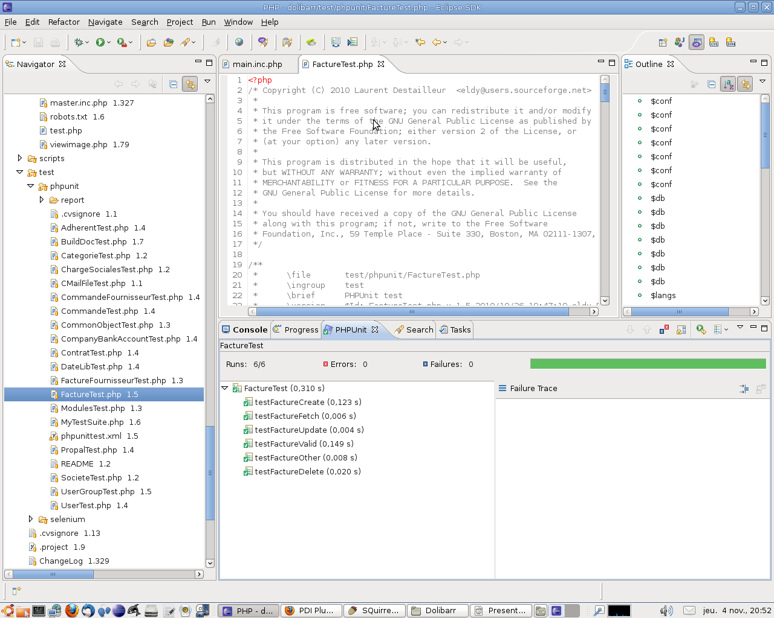
Bonnes pratiques PHP … Par l'exemple
Thèmes 8/8 : Tests unitaires
Comment ?
Utilisation de PHPUnit via l'utilisation du plugin Eclipse PTI
(http://www.phpsrc.org/eclipse/pti/) qui intègre dans Eclipse PHPUnit (entre autres)
Utilisation de xDebug
Stockage des classes de tests unitaires dans le projet SVN ou CVS.
Bouton de bascule classes
Bouton déclenchement test
Liste des classes PHPUnit
Vue résultats des tests

Slide 36
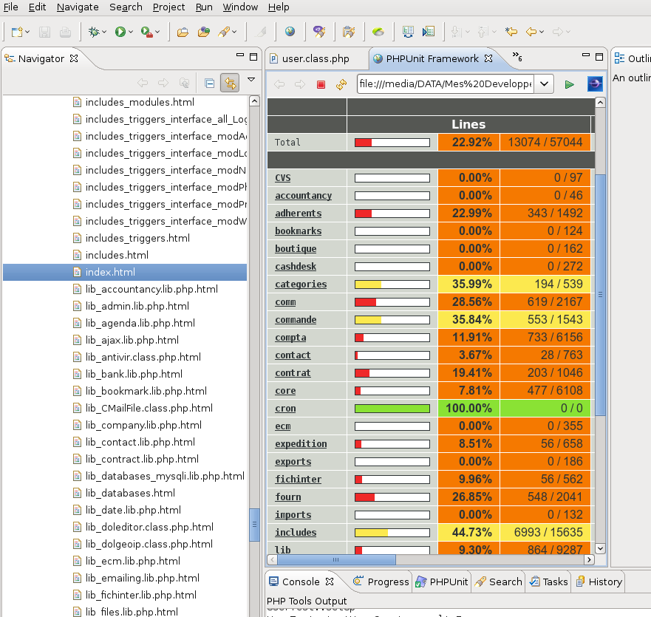
Bonnes pratiques PHP … Par l'exemple
Thèmes 8/8 : Tests unitaires
Résultats et retours d'expérience
Une couverture de code des classes métiers passant de 0 à 22% en 4j de développement, pour une exécution des test automatisés en 30 secondes.
Une vision graphique HTML de couverture de test à la ligne de code prêt grâce à PHPUnit et xDebug (en ligne de commande)

Slide 37
Bonnes pratiques PHP … Par l'exemple
Conclusion
Merci...
De nombreux autres thèmes non évoqués...
Utilisation de Framework PHP clés en main (Symphony, Zend...)
Utilisation de la génération de code (MDA)
Les outils d'intégration continue
Pour d'autres retour du projet...
Le socle de développement de Dolibarr:
http://wiki.dolibarr.org/index.php/Environment_and_development_tools
Le portail officiel du projet: http://www.dolibarr.org
et la documentation : http://wiki.dolibarr.org
ou le stand Dolibarr sur le salon Forum PHP 2010...

